Slide 1


Slide 2


Slide 3

ความหมาย
โครงสร้างระเบียนและรูปแบบการลงรายการ
รูปแบบของวัสดุ (Format)
ประเภทของระเบียนบรรณานุกรม
โครงสร้างและลักษณะเนื้อหาของระเบียนบรรณานุกรม
  1. ป้ายระเบียน (Reader)
  2. นามานุกรมเขตข้อมูล (Directory)
  3. ข้อมูล (Variable field)

Slide 4
ประเภทของ Variable data field
  1. Variable control field
  2. Variable data field
    ตัวบ่งชี้ (Indicator)
    รหัสเขตข้อมูลย่อย (Subfield code)

Slide 5

ความหมาย
การเกิดขึ้น
วัตถุประสงค์การใช้
Metadata ที่ใช้ในงานสารสนเทศ
ประเภทของ Metadata
แผนการจัดการข้อมูล Metadata

Slide 6
Dublin Core Metadata
  1. TITLE (ชื่อเรื่อง)
  2. AUTHOR OR CREATOR (ผู้แต่ง หรือ เจ้าของงาน)
  3. SUBJECT OR KEYWORDS (หัวเรื่อง หรือ คำสำคัญ)
  4. DESCRIPTION (ลักษณะ )
  5. PUBLISHER (สำนักพิมพ์ )
  6. CONTRIBUTORS (ผู้ร่วมงาน)
  7. DATE( ปี)

Slide 7
Dublin Core Metadata
  8. RESOURCE TYPE (ประเภท)
  9. FORMAT (รูปแบบ)
  10. RESOURCE IDENTIFIER (รหัส)
  11. SOURCE (ต้นฉบับ)
  12. LANGUAGE (ภาษา)
  13. RELATION (เรื่องที่เกี่ยวข้อง)
  14. COVERAGE (ขอบเขต)
  15. RIGHT MANAGEMENT (สิทธิ)

Slide 8
Dublin Core Metadata
  กรณีศึกษา
    คลังเอกสารดิจิทัล
    GILS

Slide 9
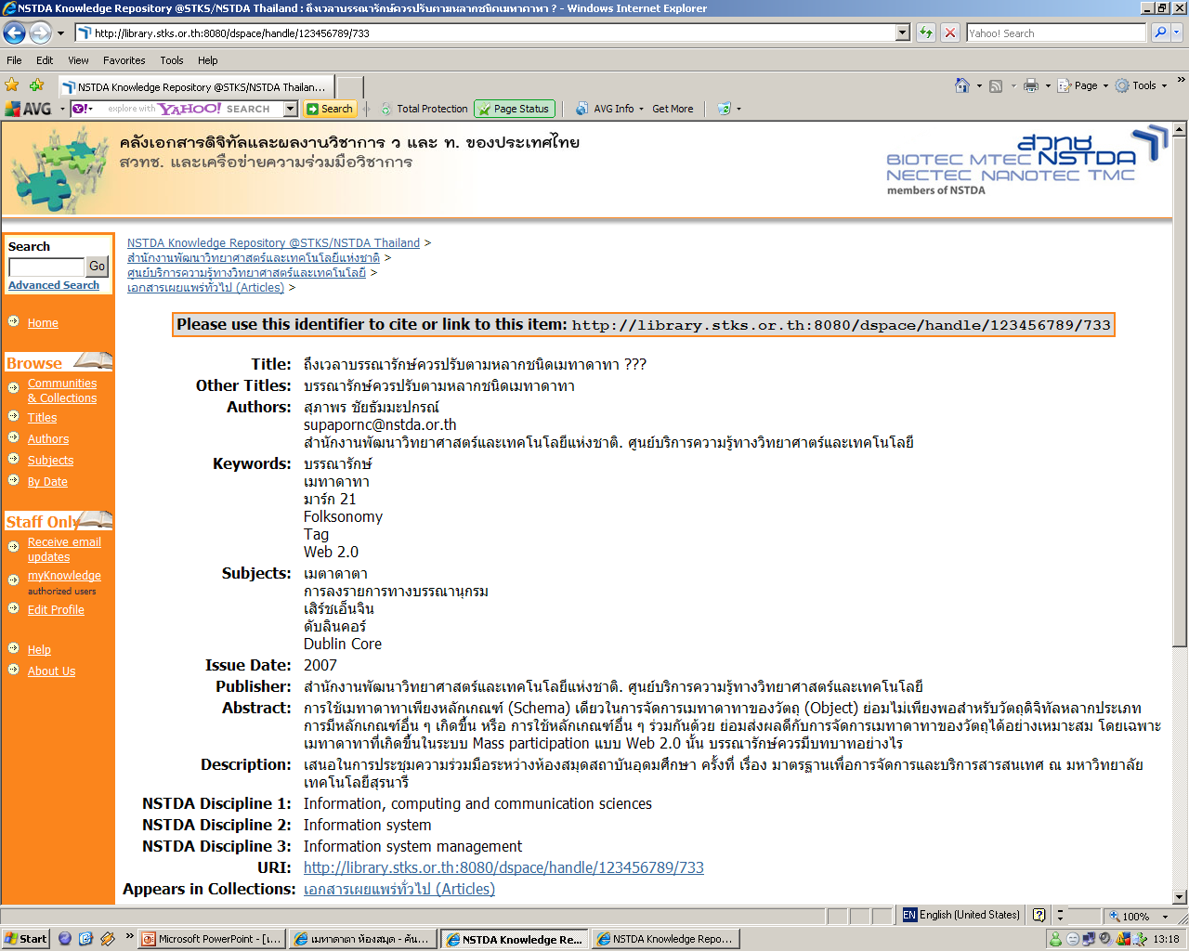

Slide 10
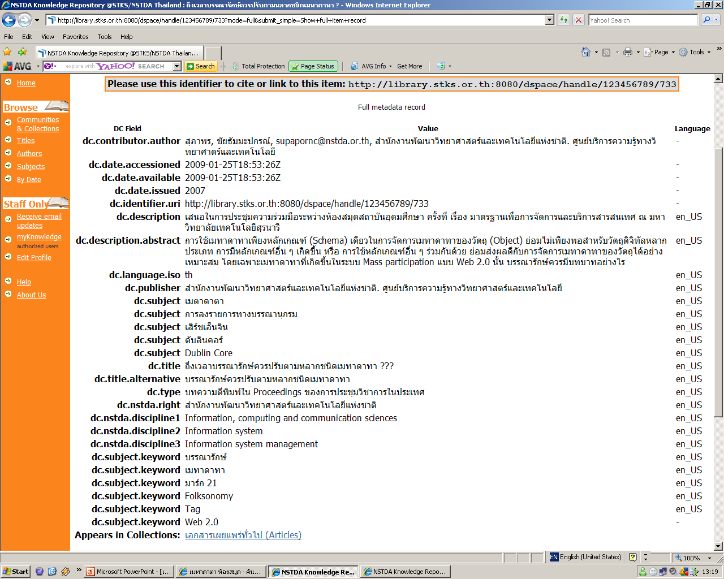

Slide 11
ปัญหาของแผนการจัดข้อมูล Metadata
  1. มีจำนวนแผนมากเกินไป
  2. ไม่มีแผนใดที่เหมาะสมกับทรัพยากรสารสนเทศทั้งหมด
  3. การใช้ศัพท์ของแต่และแผนแตกต่างกัน ทำให้เกิดความสับสน
  4. การใช้เขตข้อมูล (field) มีความหมายแตกต่างกัน
  5. บางแผนใช้คู่มือในการลงรายการสิ่งพิมพ์ของห้องสมุด แต่บางแผนใช้แยกประเภทของทรัพยากรสารสนเทศ
  6. มีความยืดหยุ่นน้อย ควรปรับปรุงให้เหมาะสมยิ่งขึ้น

Slide 12

Z39.50 หรือ ISO23950 เป็นมาตรฐานสากลสำหรับติดต่อสื่อสารระหว่างคอมพิวเตอร์ เพื่อการสื่อสารข้อมูลทางด้านห้องสมุดและศูนย์สนเทศ

Slide 13

มาตรฐานในการยืม-คืน ทรัพยากรสารสนเทศ ซึ่งจะทำหน้าที่ในการตรวจสอบข้อมูลในการยืม-คืน ทรัพยากรสารสนเทศ

Slide 14


Slide 15

ประวัติความเป็นมา
ความหมาย
องค์ประกอบ
มาตรฐานของบาร์โค้ด
ส่วนประกอบของบาร์โค้ด
  1. ส่วนลายเส้นซึ่งเป็นลายเส้นสีขาว (โปร่งใส) และสีดำ
  2. ส่วนข้อมูลตัวอักษร
  3. แถบว่าง (Quiet Zone)

Slide 16

885 : 3 หลักแรก คือรหัสของประเทศไทย
1234 : 4 ตัวถัดมา เป็นรหัสโรงงานที่ผลิต
56789 : 5 ตัวถัดมา เป็นรหัสสินค้า
8 : ตัวเลขหลักสุดท้ายเป็นตัวเลข ตรวจสอบ เลข 12 ข้างหน้าว่ากำหนด ถูกต้องหรือไม่

Slide 17
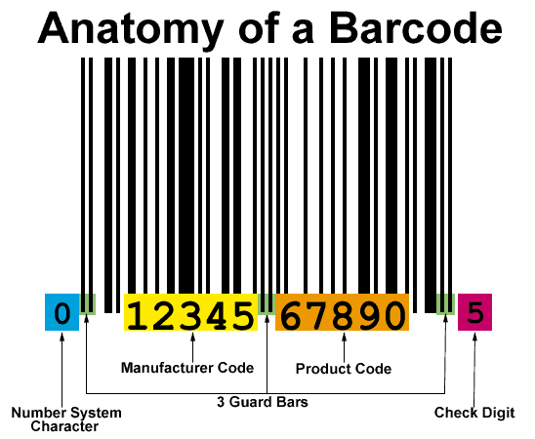

Slide 18
ประเภทของบาร์โค้ด
  Smart Barcode
  Dumb Barcode
ประโยชน์ของ Barcode
  ผู้ผลิต
  ผู้ค้าส่ง
  ผู้ค้าปลีก
  ผู้บริโภค

Slide 19
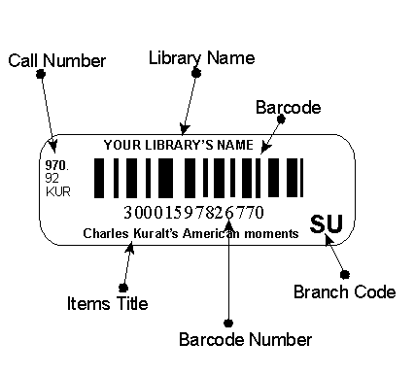
ความสำคัญของบาร์โค้ดกับงานห้องสมุด
  1. บัตรประจำตัวสมาชิก (Patron/ User Card)
  2. เลขประจำหนังสือ (Item Barcode)

Slide 20



เครื่องอ่านบาร์โค้ด Barcode Scanner

Slide 21
เครื่องพิมพ์บาร์โค้ด
  เทอร์มอลพรินเตอร์
  ดอตเมตริกซ์ พรินเตอร์
  เลเซอร์พรินเตอร์

Slide 22

QR Code หรือ 2D Barcode จะมีลักษณะที่หลากหลาย สามารถบรรจุข้อมูลได้ทั้งแนวตั้งและแนวนอน และบรรจุข้อมูลได้มากขึ้นถึง 4,000 ตัวอักษร มากกว่าบาร์โค้ดแบบ 1 มิติ ถึง 200 เท่า และสามารถอ่านได้หลายภาษา อาทิ อังกฤษ ญี่ปุ่น จีน และเกาหลี รวมทั้งอ่านและถอดรหัสบาร์โค้ดได้โดยใช้โทรศัพท์มือถือติดกล้องพีดีเอ และโน้ตบุ๊กที่ติดตั้งโปรแกรมถอดรหัสไว้แล้ว

Slide 23



Slide 24

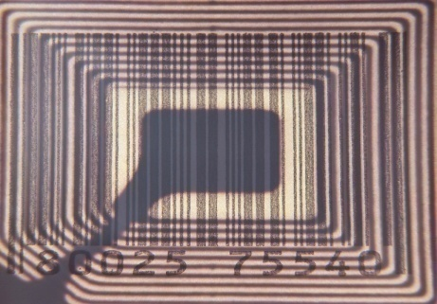
ความเป็นมา
ความหมาย
ส่วนประกอบ
  1. ป้ายระบุข้อมูลของวัตถุ
  2. เครื่องอ่านสัญญาณความถี่วิทยุ

Slide 25
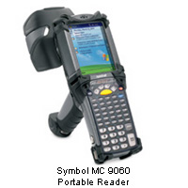
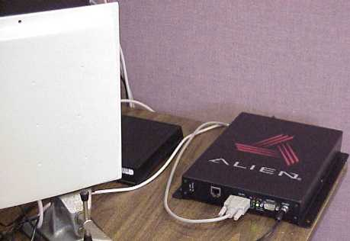

Slide 26
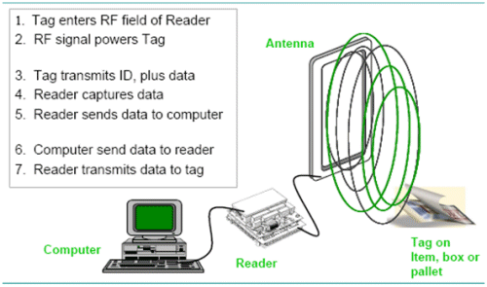
หลักการทำงานของ RFID

Slide 27
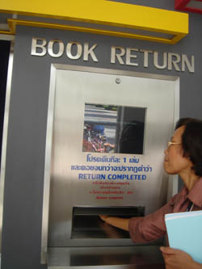
RFID กับงานห้องสมุด
1. บริการรับคืนวัสดุสารสนเทศ

Slide 28
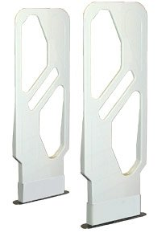
RFID กับงานห้องสมุด
2. ระบบรักษาความปลอดภัยของวัสดุสารสนเทศ

Slide 29
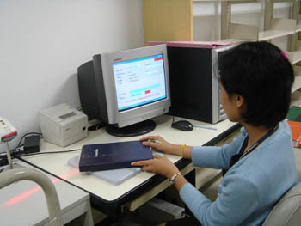
RFID กับงานห้องสมุด
3. เครื่องตรวจสอบชั้นวางวัสดุสารสนเทศ

Slide 30
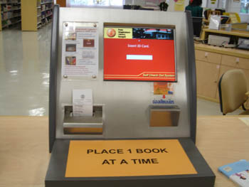
RFID กับงานห้องสมุด
4. เครื่องบริการยืม-คืน วัสดุสารสนเทศอัตโนมัติ

Slide 31
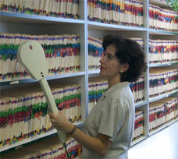
RFID กับงานห้องสมุด
5. การสำรวจวัสดุสารสนเทศและการจัดชั้น

Slide 32
ประโยชน์ของ RFID สำหรับงานห้องสมุด
  เพิ่มประสิทธิภาพในการให้บริการของห้องสมุดโดยรวม
  ลดปัญหาการเข้าแถวเพื่อยืม-คืน
  ผู้ใช้มีอิสระในการใช้บริการยืม-คืน ด้วยตนเอง
  ช่วยลดเวลาทำงานประจำของเจ้าหน้าที่
  เวลาที่ใช้ในการสำรวจวัสดุสารสนเทศน้อยลงมาก

Slide 33
หลักเกณฑ์ในการพิจารณา RFID
  สถาปัตยกรรมระบบ
  ป้ายระบุข้อมูลของวัตถุ
  ความสามารถในการจัดเก็บข้อมูลของหน่วยความจำในชิพ
  ลักษณะการทำงานของป้าย
  ค่าใช้จ่ายในการจัดหาระบบ
  เครื่องอ่านข้อมูลจากป้าย (tag reader)
  มาตรฐาน

Slide 34
ห้องสมุดที่มีการนำ RFID มาใช้
  หอสมุดป๋วย มหาวิทยาลัยธรรมศาสตร์ ศูนย์รังสิต
  หอสมุดมหาวิทยาลัยเกษตรศาสตร์
  สำนักหอสมุดมหาวิทยาลัยทักษิณ
  http://www.rfid-library.com/en/system-flash-demo.html

Slide 35

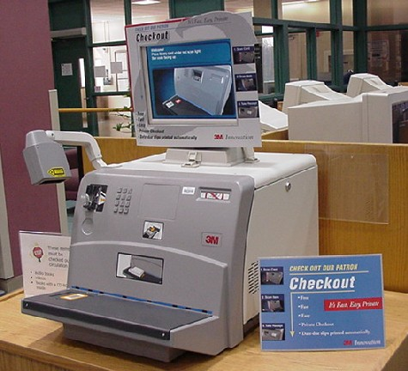

Slide 36
องค์ประกอบในการยืมด้วยเครื่องยืมด้วยตนเอง
  บัตรสมาชิกห้องสมุด
  ทรัพยากรสารสนเทศที่ต้องการยืม
  เครื่องยืมด้วยตนเอง
  http://www.idrecall.com/checkeze.html

Slide 37

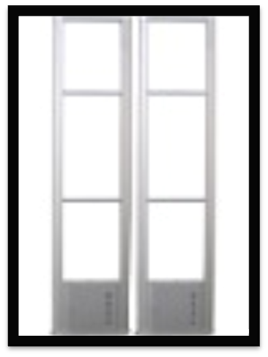


Slide 38


เป็นอุปกรณ์ป้องกันทรัพยากรสารสนเทศของห้องสมุด จะใช้ควบคู่กับประตูกันขโมย แถบลบสัญญาณแม่เหล็ก แถบเพิ่มสัญญาณแม่เหล็ก

Slide 39




Slide 40

http://solutions.3m.com/wps/portal/3M/en_US/3MLibrarySystems/Home/

Slide 41


